Slide 1
Штучний інтелект
в освіті:
майбутнє вже тут
Автор: Анна НІКОЛАЄВА

Slide 3
Розуміння ШІ: від футуристичної концепції до реальності
Визначення ШІ
Освітні застосування ШІ
Штучний інтелект (ШІ) - це здатність комп'ютерів виконувати завдання, які зазвичай вимагають людського інтелекту, наприклад, навчання, розв'язання проблем та прийняття рішень.
ШІ у сфері освіти охоплює широкий спектр інструментів і технологій, від інтелектуальних систем навчання до керування класом на основі ШІ.

Slide 4
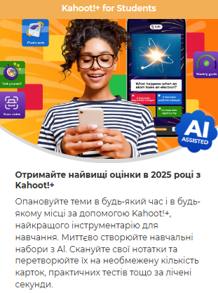
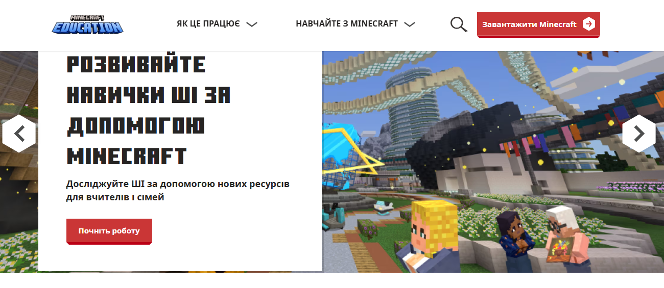
Революція у навчанні: персоналізація на основі ШІ
Індивідуальні навчальні плани
Адаптивне навчання
Навчання на основі ігор
ШІ дозволяє створювати персоналізовані навчальні плани, що відповідають унікальним потребам кожного учня.
Адаптивні навчальні системи ШІ на основі даних про успіхи учня регулюють складність завдань та швидкість навчання.
Ігри з інтегрованим ШІ залучають учнів до навчання, роблячи його інтерактивним і захоплюючим.

Slide 5
Інтелектуальні системи навчання: досягнення та перспективи
1
Інтелектуальні системи навчання (ІСН) - це програмне забезпечення, що адаптується до потреб учня та пропонує персоналізований навчальний контент.
2
ІСН дозволяють учням вчитися в своєму власному темпі, зосереджуючись на тих аспектах, які їм потрібні найбільше.
3
ІСН надають негайний зворотний зв'язок та оцінку, допомагаючи учням відстежувати свій прогрес та ідентифікувати свої сильні та слабкі сторони.

Slide 6
Підвищення ефективності адміністрування завдяки ШІ
Автоматизація завдань
Аналіз даних
ШІ автоматизує рутинні завдання, такі як оцінювання, реєстрація та управління класом, звільняючи час викладачів для більш творчих завдань.
ШІ-інструменти збирають і аналізують дані про успіхи учнів, допомагаючи викладачам виявляти тенденції та покращувати методи навчання.
Ефективне управління ресурсами
ШІ допомагає оптимізувати використання ресурсів, таких як обладнання, матеріали та час, забезпечуючи більш ефективне функціонування навчального закладу.

Slide 7
Управління класом на основі ШІ: нові можливості для викладачів
Автоматизоване оцінювання
ШІ-інструменти автоматизують оцінювання завдань, есе та тестів, звільняючи час викладачів для інших завдань.
Моніторинг прогресу
ШІ-системи відстежують прогрес учнів, виявляючи труднощі та пропонуючи персоналізовані рекомендації.
Зворотний зв'язок в реальному часі
ШІ-інструменти надають негайний зворотний зв'язок учням, допомагаючи їм краще зрозуміти свої помилки та покращити свої результати.

Slide 8
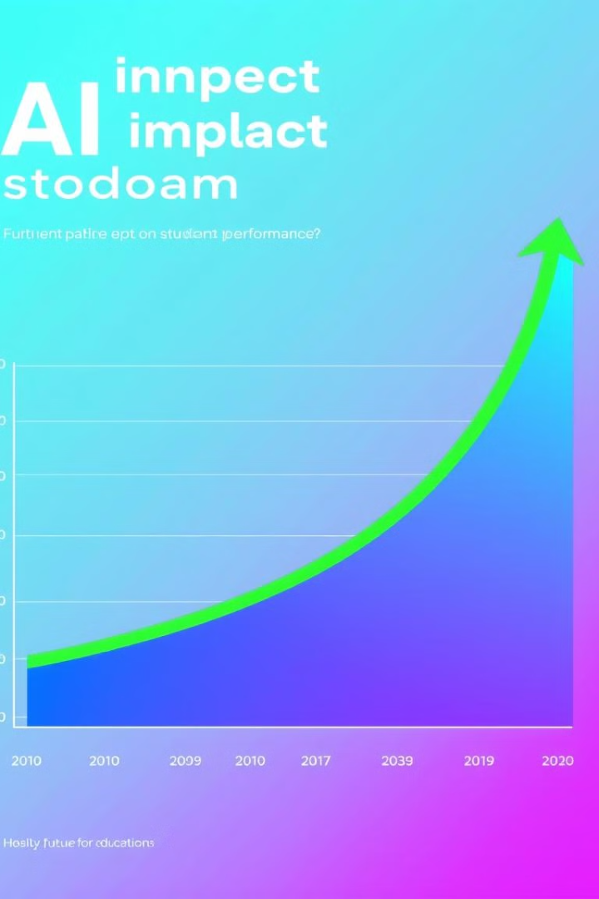
Покращення результатів навчання за допомогою ШІ
Підвищення мотивації
Розвиток навичок
Персоналізовані та інтерактивні навчальні програми ШІ підвищують мотивацію учнів і зацікавленість у навчанні.
ШІ допомагає учням розвивати критичне мислення, вирішення проблем та інші важливі навички 21 століття.
Кращі результати
Дослідження показують, що застосування ШІ в освіті може призвести до кращих результатів навчання та вищих оцінок.

Slide 9
Етичні міркування та регулювання
застосування ШІ в освіті
1
Приватність даних
2
Рівний доступ
3
Етичне використання

Slide 10
Майбутнє освіти: як ШІ змінить навчання та викладання
1
2
Інтерактивні навчальні середовища
Роль викладача
3
Навчання протягом життя

Slide 11
Дякую за увагу!

